Slide 1
Leonardo da Vinci –
Mobilnost IVT 2014
Iskanje partnerja
Prijava projekta na CMEPIUS: januar 2013
Financiranje: Dotacija Evropske komisije
Partnerska organizacija: Vitalis
Kje: Schkeuditz- LEIPZIG (Nemčija)
Naslov mobilnosti: V Evropo po nova znanja
Trajanje : 3 tedne (1T priprava na šoli in 2T praksa)
Mobilnost 2014/ udeleženci: 3 dijaki programa ST in 1 učitelj
Mobilnost 2015/ udeleženci: 3 dijaki programa ST (ET) in 1 učitelj

Slide 2
NAMEN mobilnosti je opravljanje prakse
Tema: Izdelava vozila e-buggy
Namen projekta e- buggy je uporaba alternativnih virov energije na področju avtomobilske tehnike ter osvajanje različnih postopkov obdelave kovin

Slide 3
CILJI mobilnosti
Pridobivanje poklicnih kompetenc v mednarodnem okolju
Pridobivanje novega praktičnega znanja
Pridobiti izkušnjo kako znanje narediti uporabno
Izboljšanje znanja tujega jezika
Motiviranost
Samostojnost in samozavest
Lažje vključevanje v evropski trg dela
Širjenje obzorij….

Slide 4
MOBILNOST 2014
termin: od 23.3.2014 do 5.4.2014
udeleženci: 3 dijaki 3. d razreda, programa ST in 2 učitelja
MOBILNOST JE VKLJUČEVALA
Teden dni priprav na šoli
Opravljanje dvotedenske prakse, kjer so dijaki konstruirali, sestavili ter preizkusili vozilo na električni pogon e-buggy
Ogled in spoznavanje kulturnih in zgodovinskih znamenitosti ter podjetja v Leipzigu
Dvodnevna ekskurzija v Berlin
Pridobitev EU certifikata Europass Mobility

Slide 5
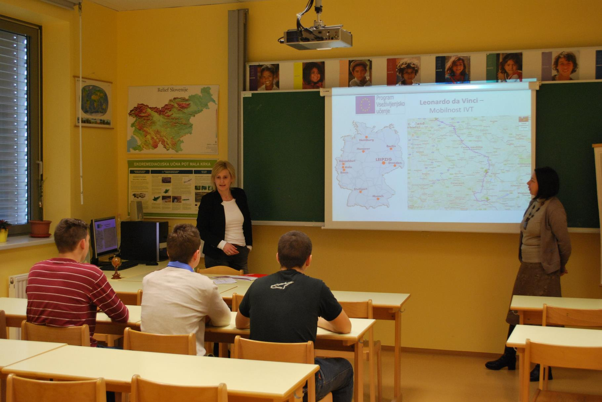
PRIPRAVA NA ŠOLI
Jezikovna, kulturna, pedagoška

Slide 6
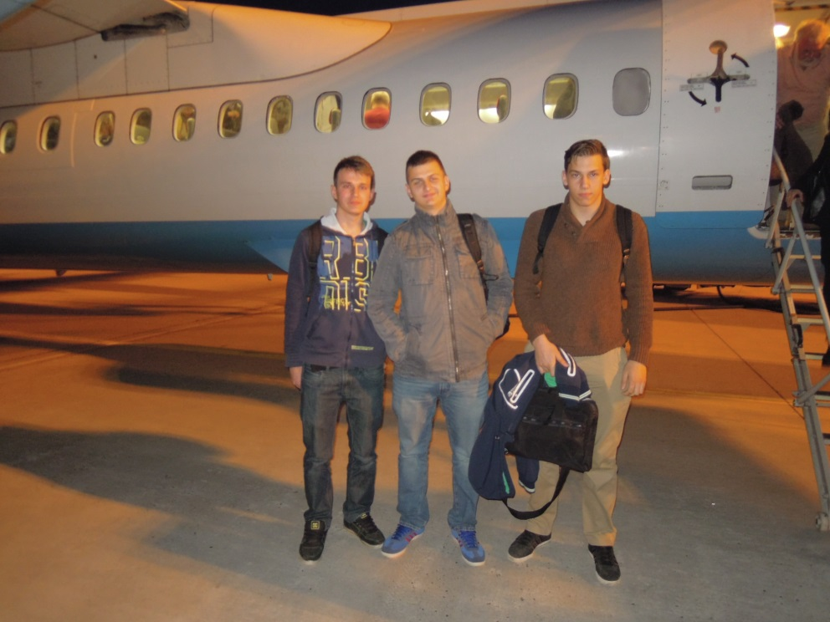
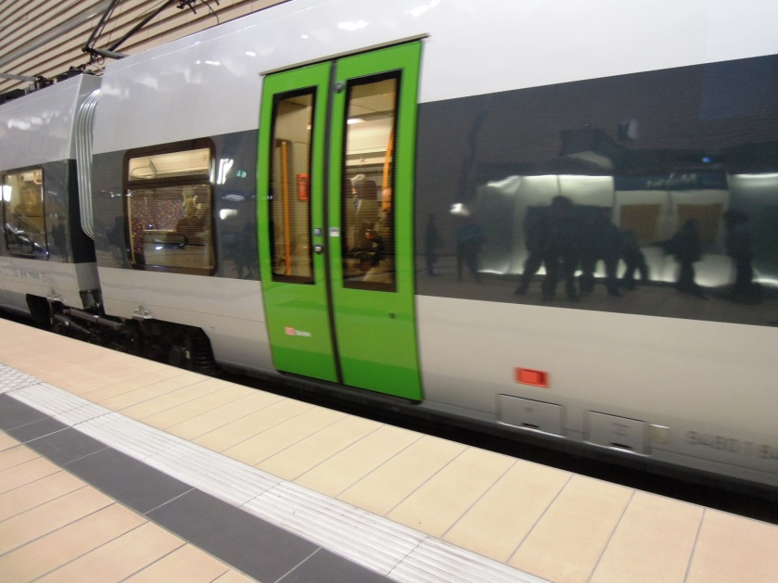
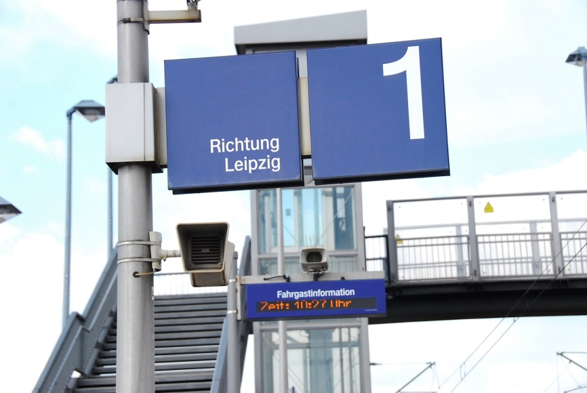
POTOVANJE

Slide 7
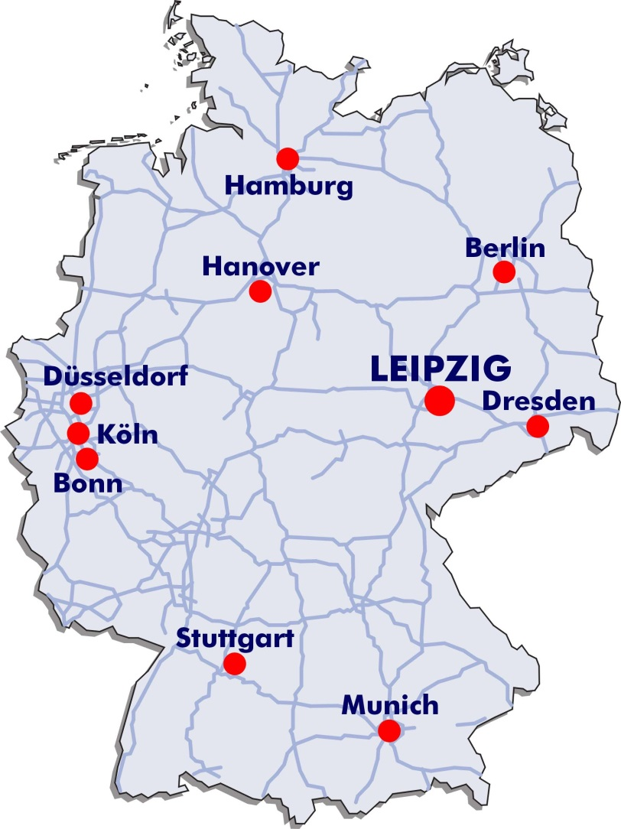
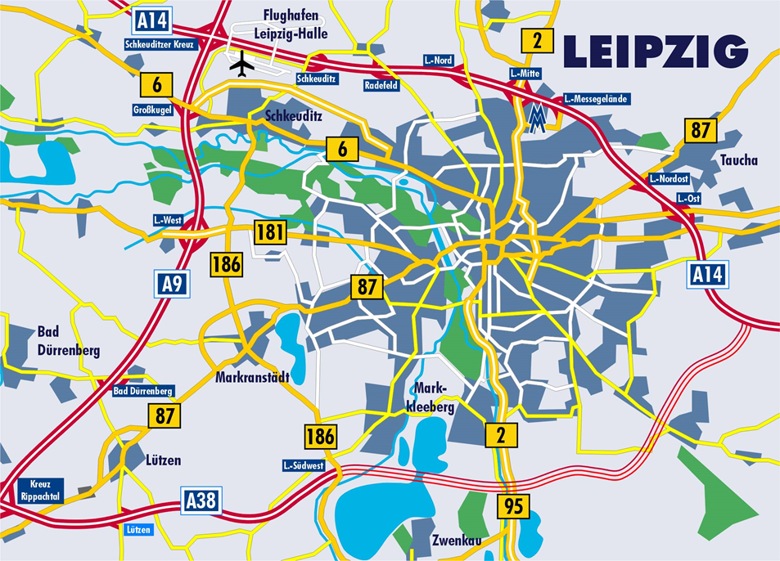

Slide 8
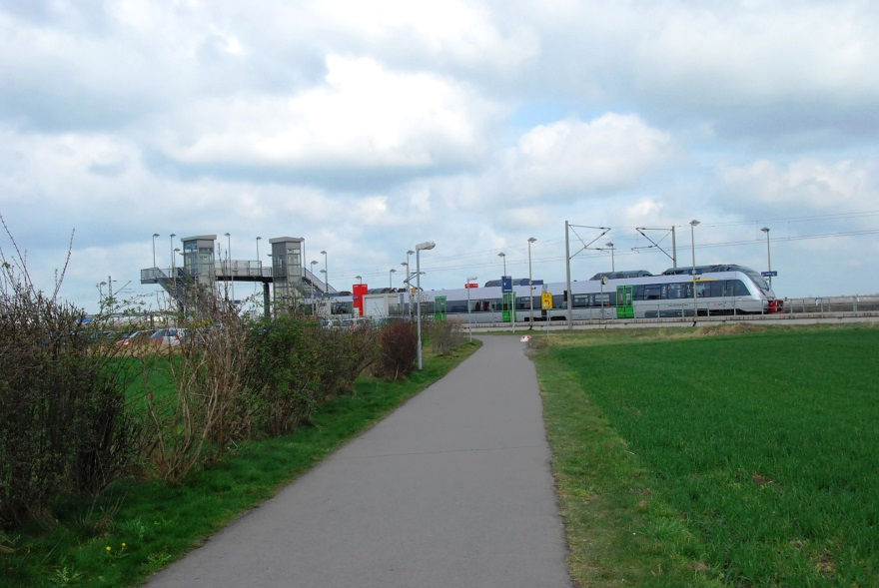
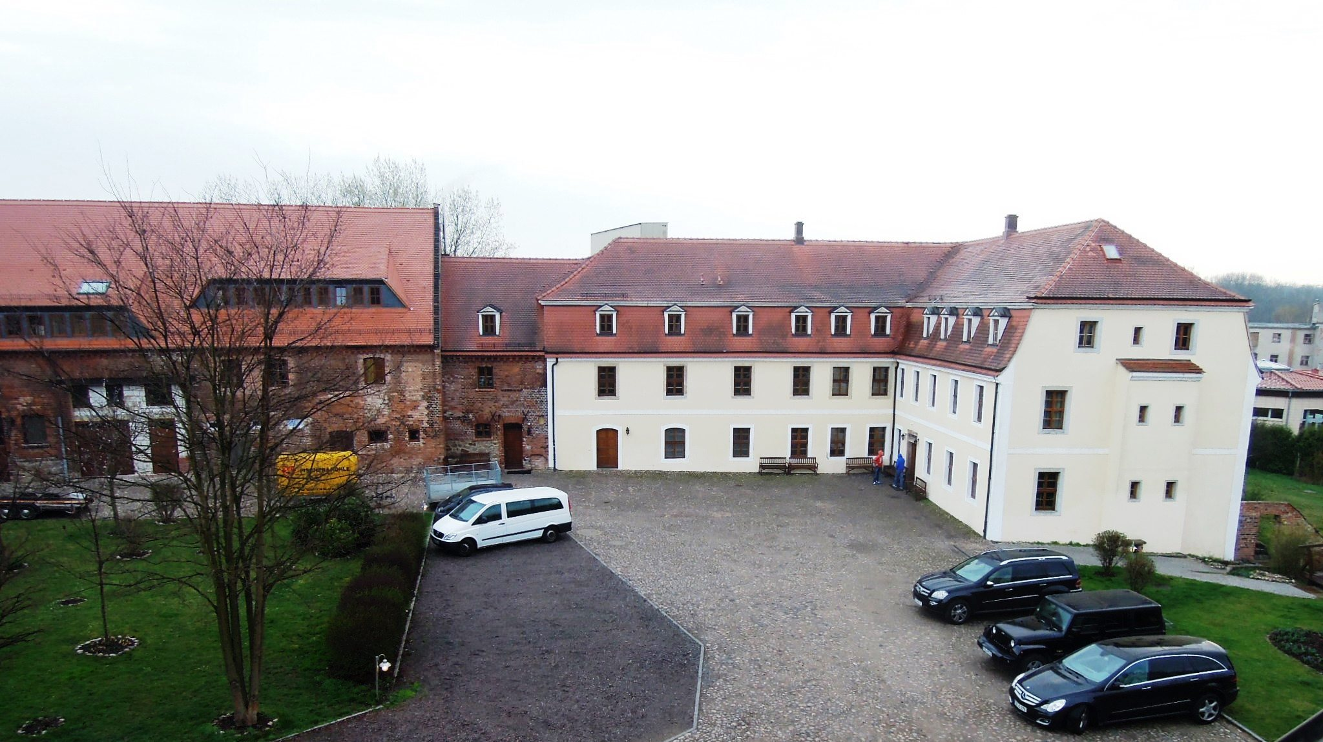
BIVANJE
Schkeuditz – v sklopu izobraževalne organizacije Vitalis

Slide 9
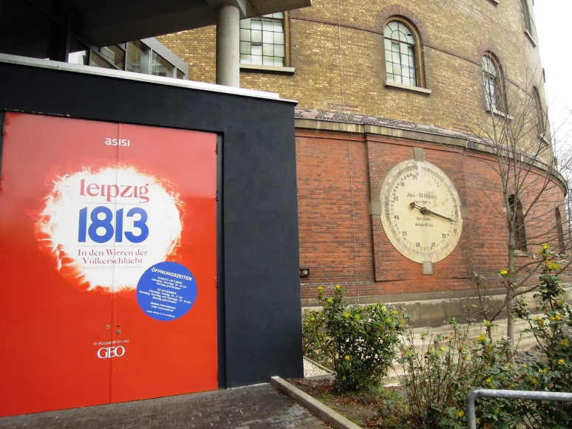
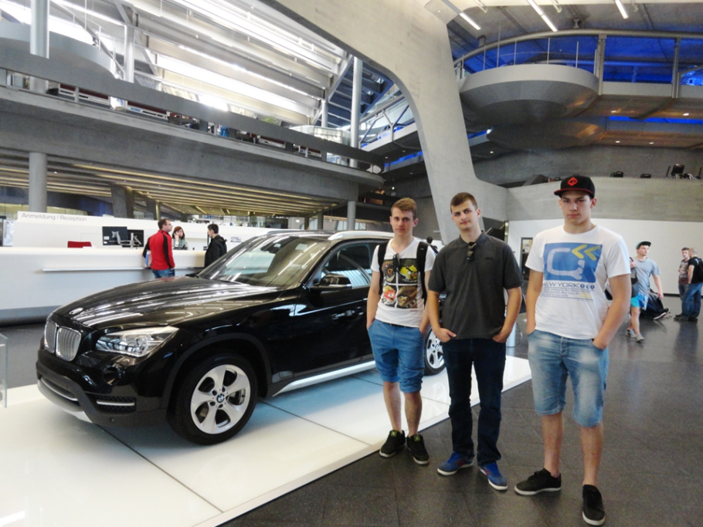
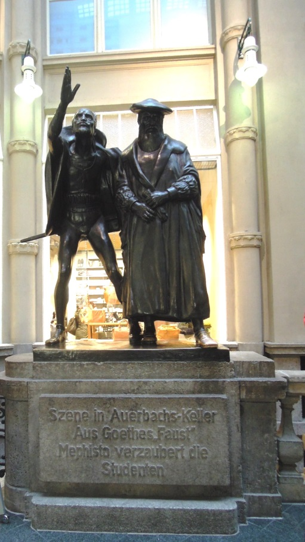
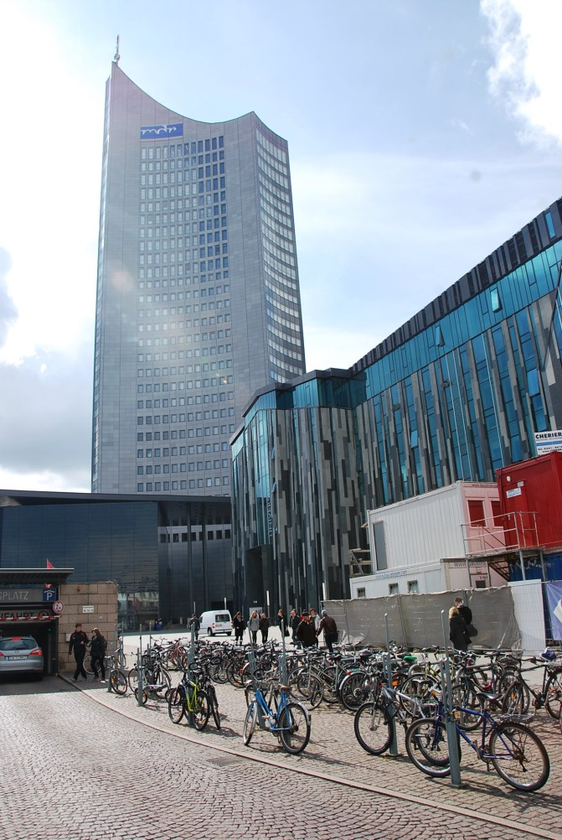
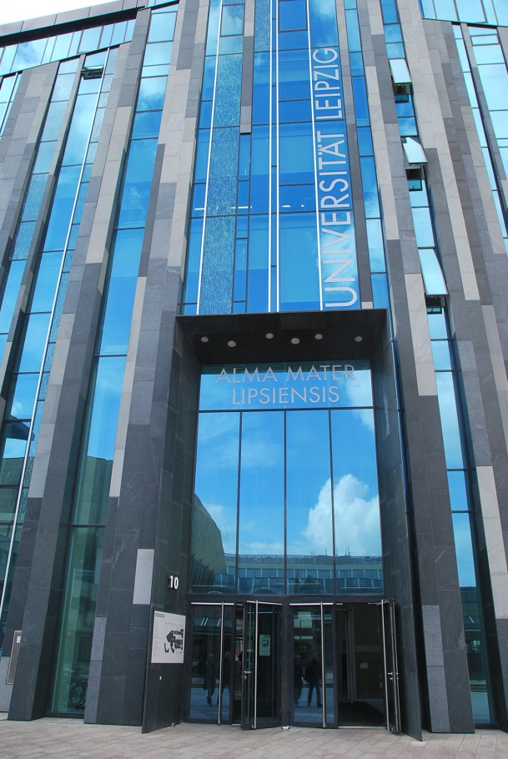

LEIPZIG

Slide 10
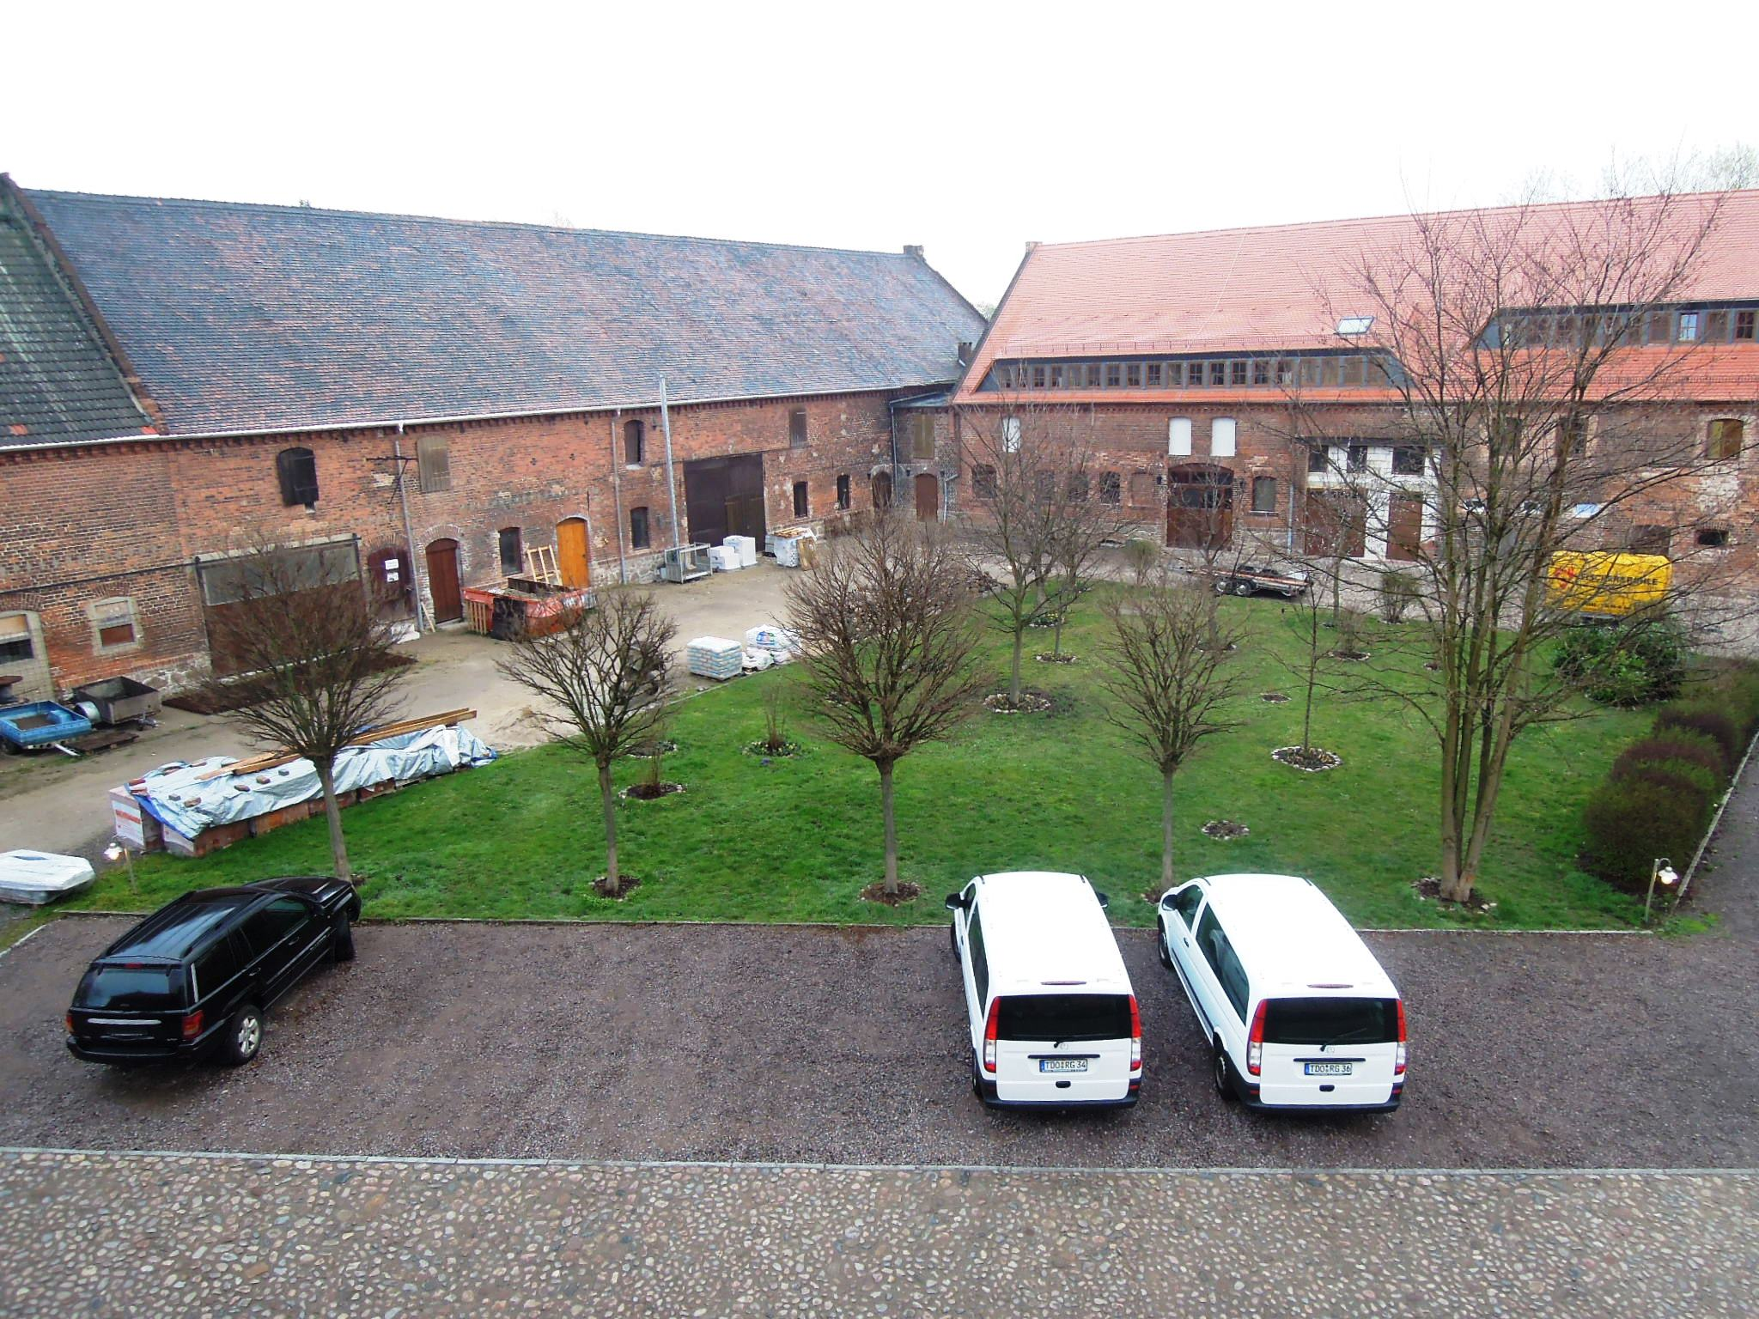
PRAKSA
v delavnici izobraževalnega centra Vitalis

Slide 11
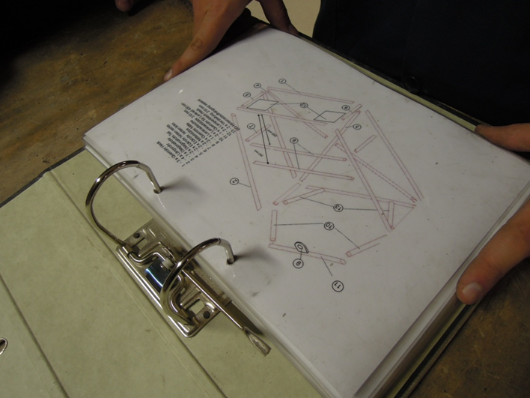
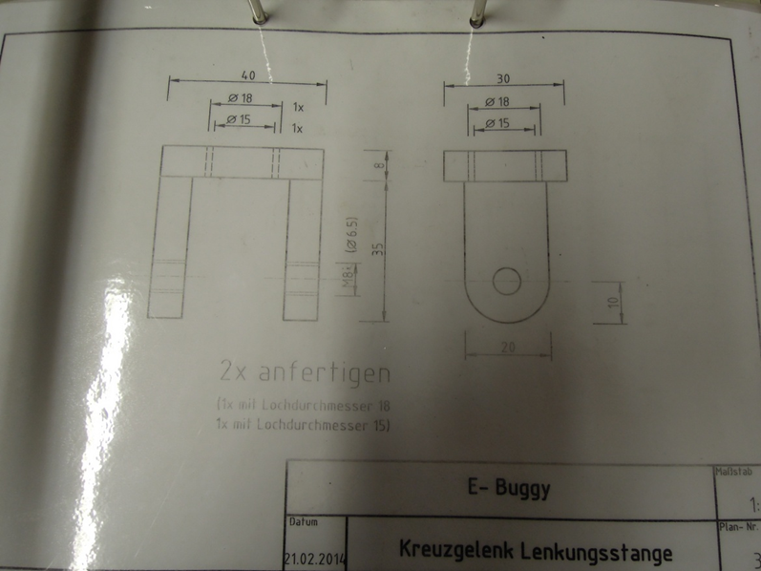
PRAKSA 1. teden
priprava in sestava šasije po načrtu
žaganje, piljenje, varjenje

Slide 12
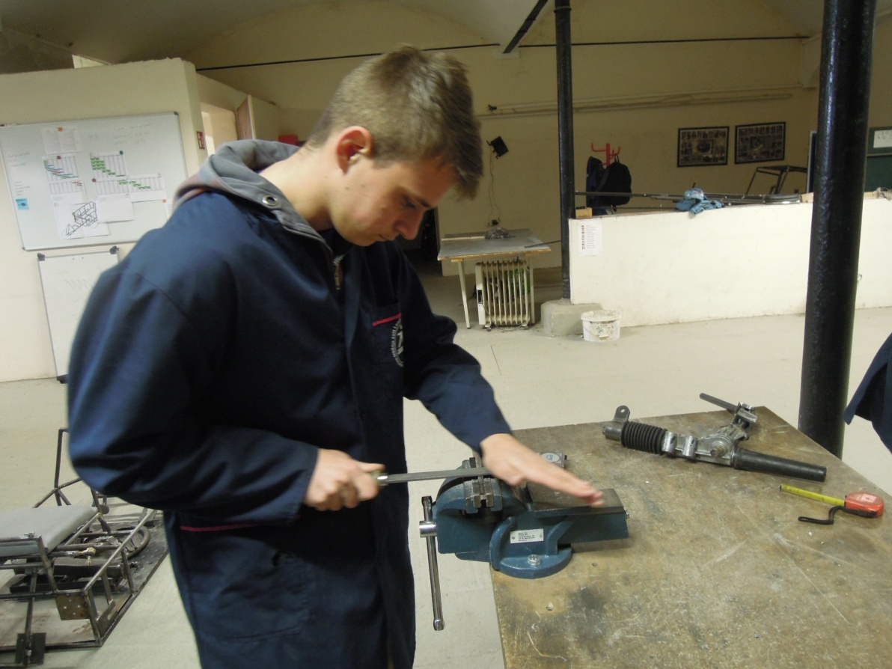
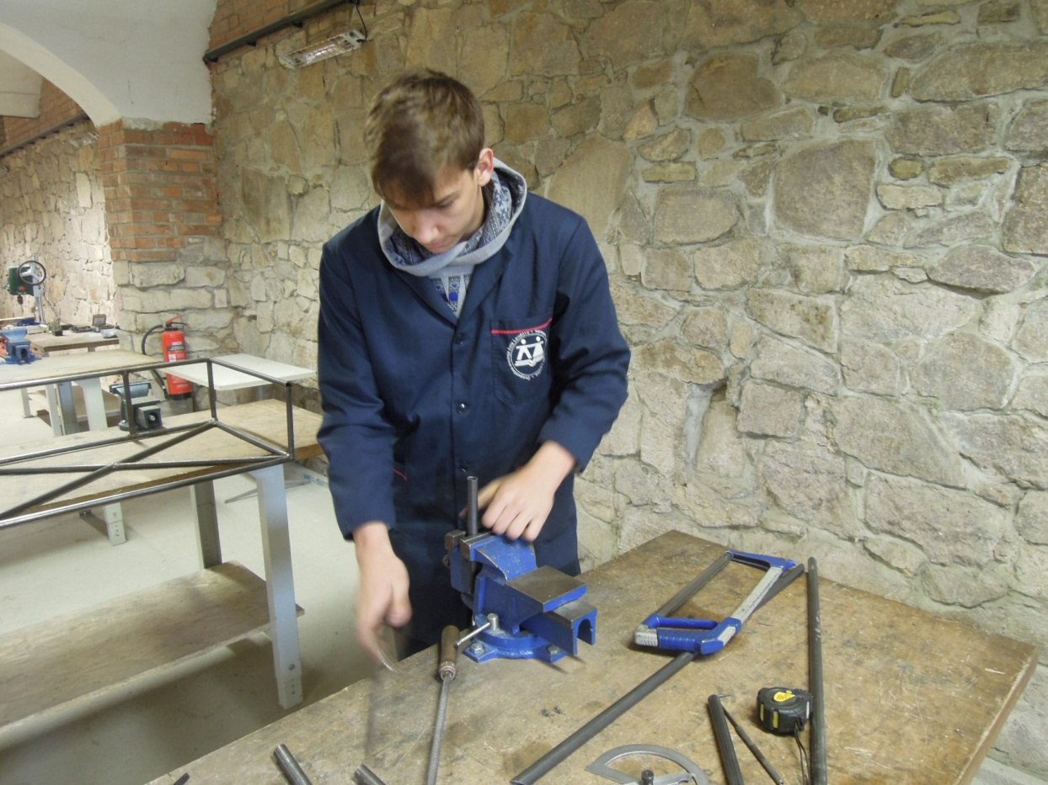

Slide 13
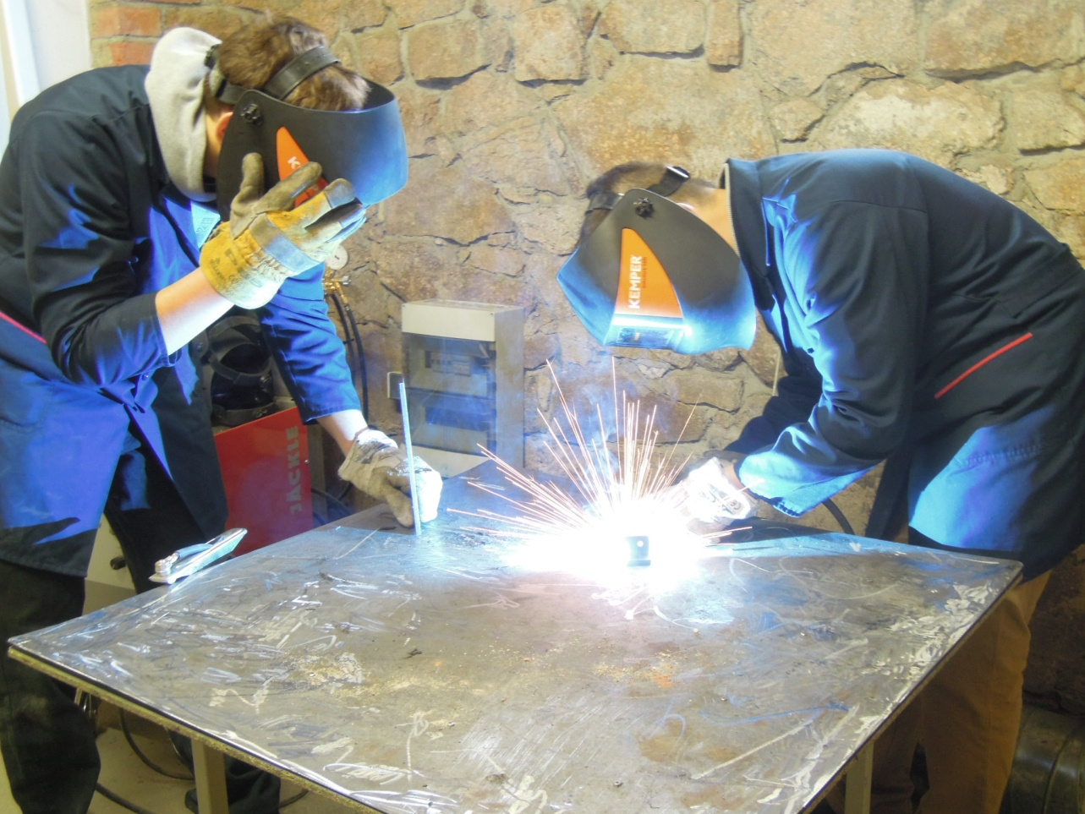
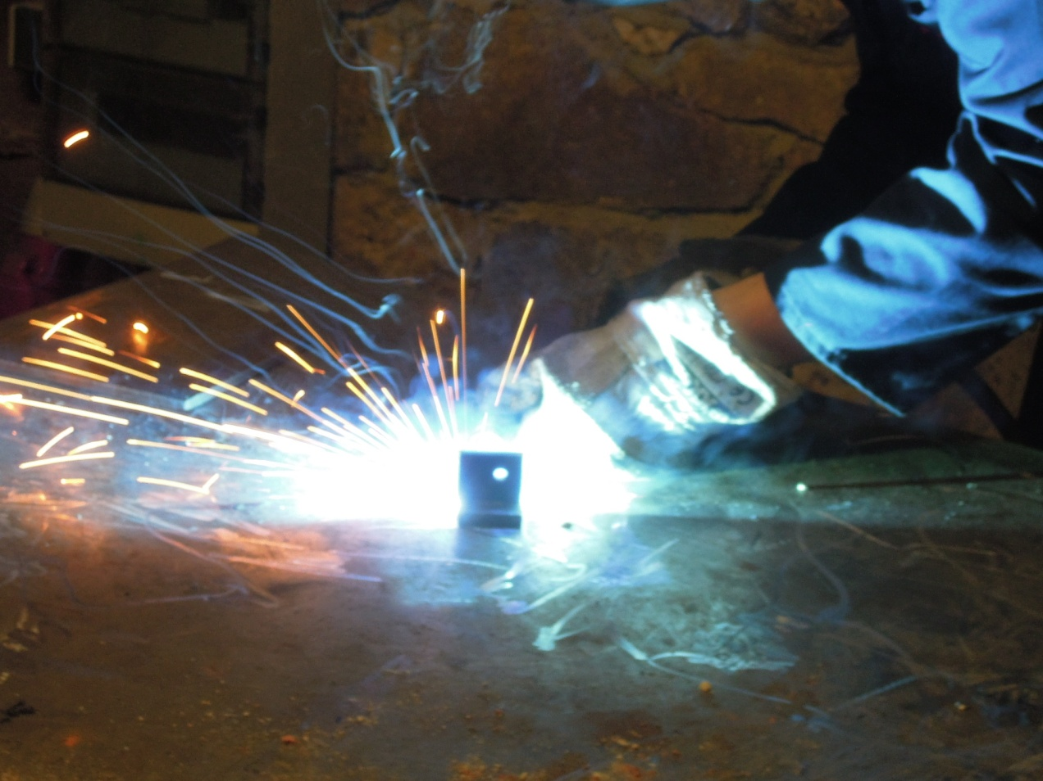

Slide 14
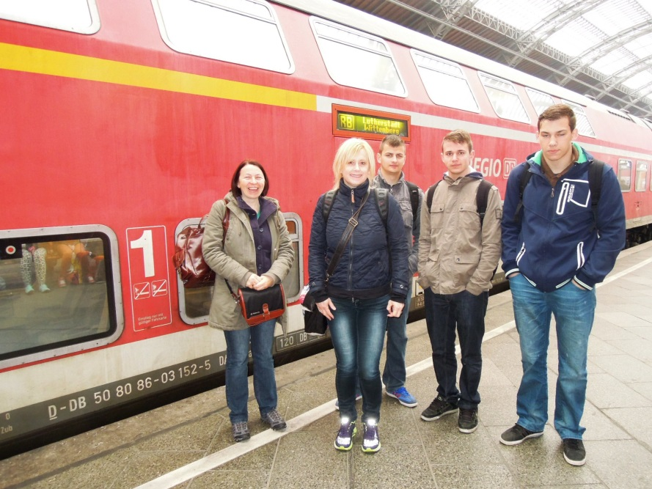
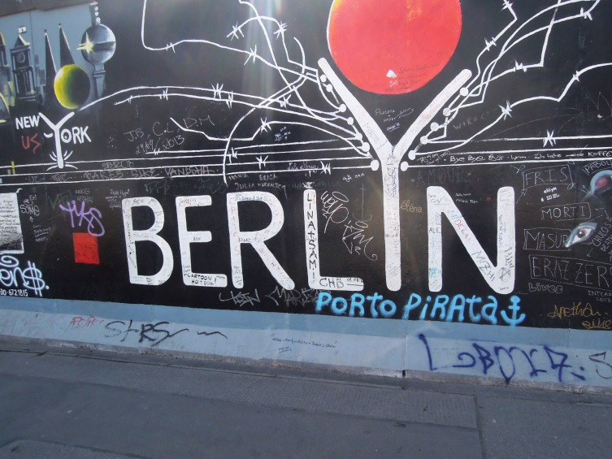
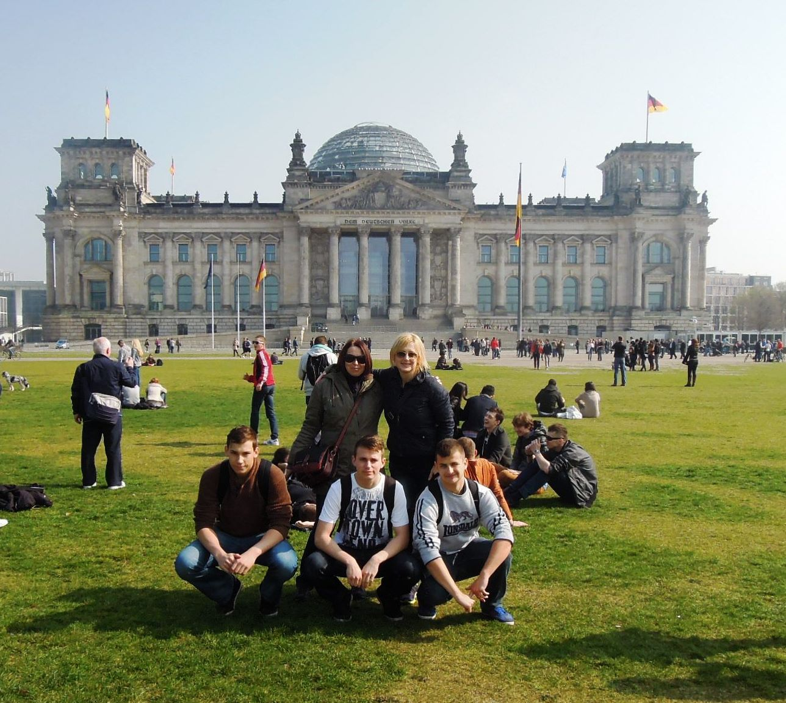
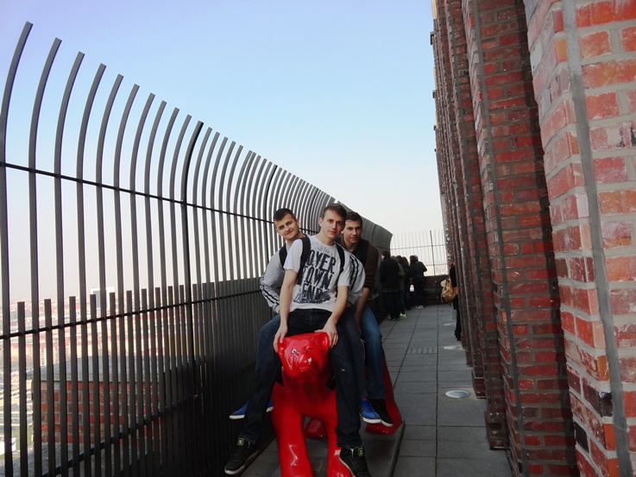
EKSKURZIJA V BERLIN

Slide 15
PRAKSA 2. teden
- montaža karoserije, sedeža in zavor
- montaža svetlobnih teles in napeljava kablov
- inštalacija in nastavitev krmiljenja
- povezava elektronskega krmilnega sistema
- preizkus delovanja elektronike vozila
- testna vožnja

Slide 16
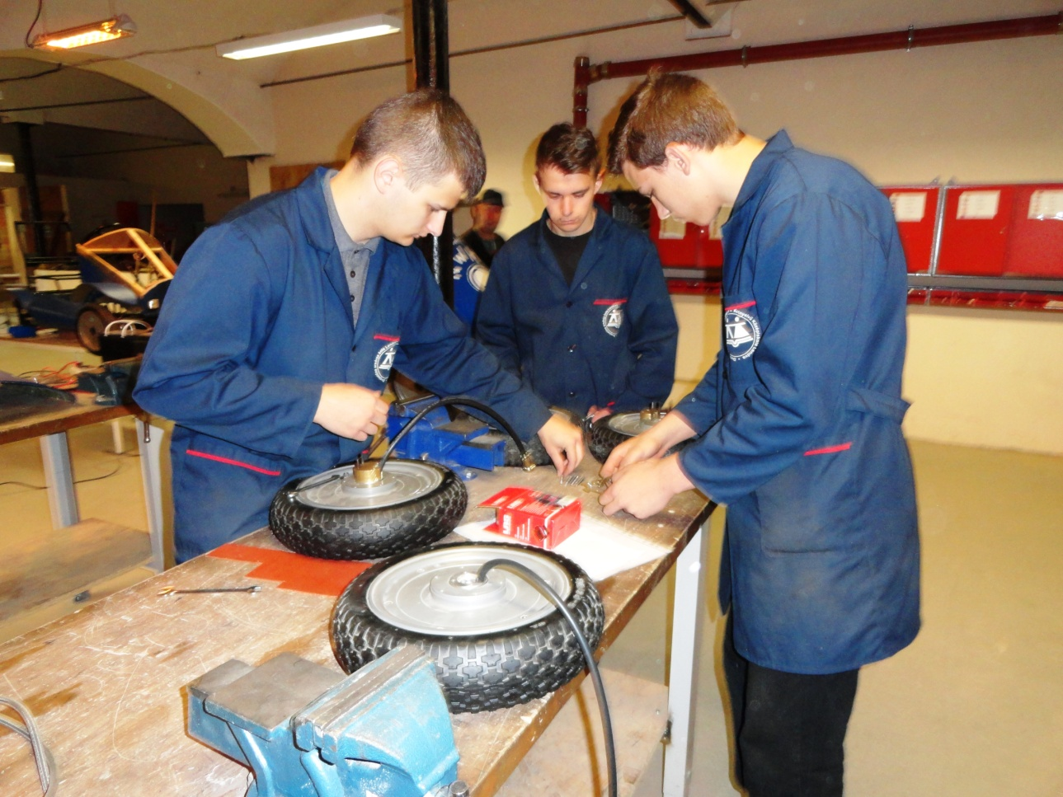
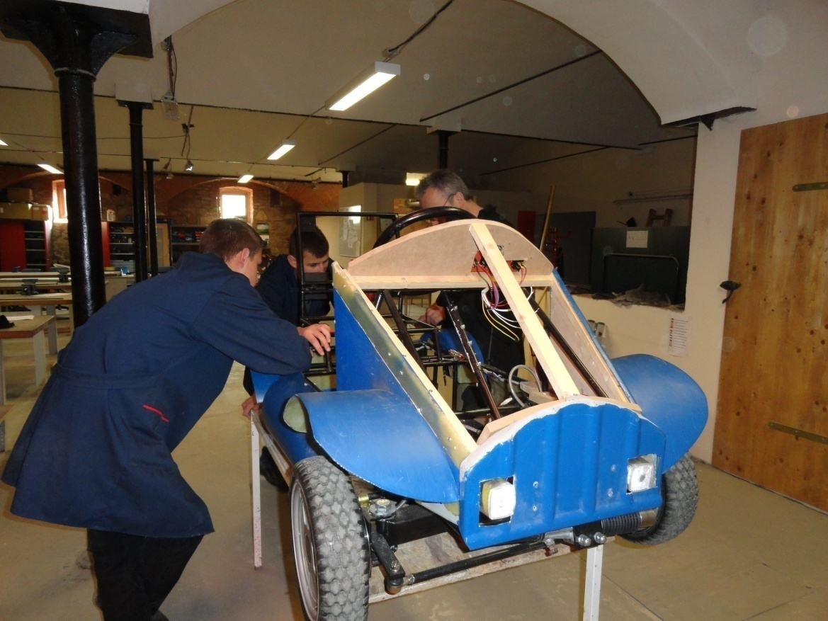

Slide 17
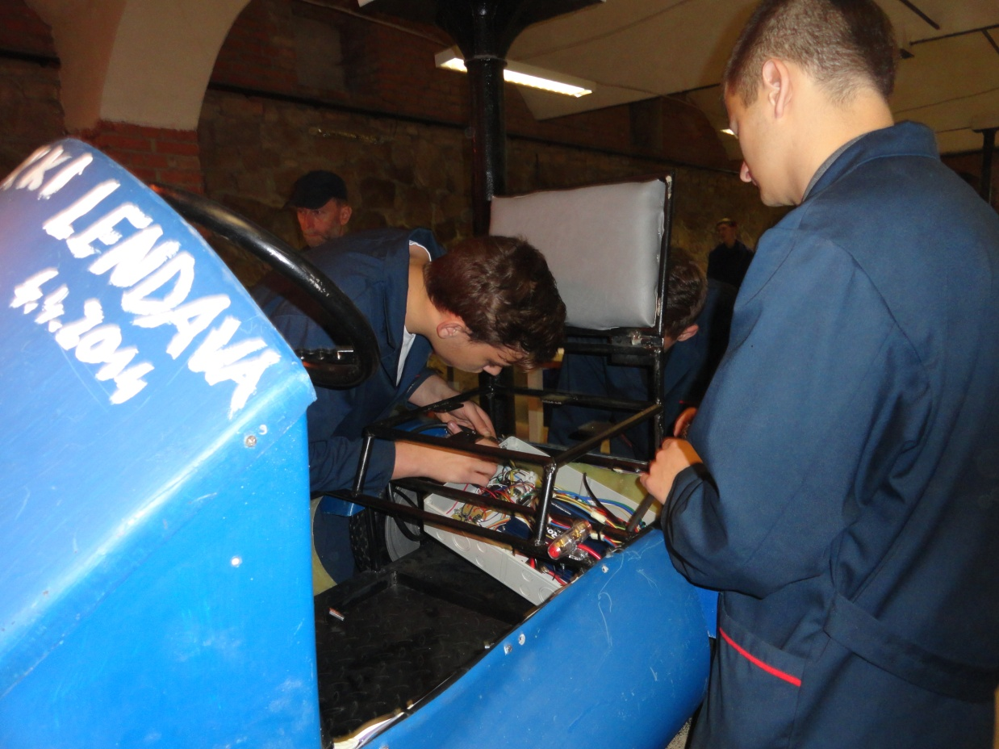
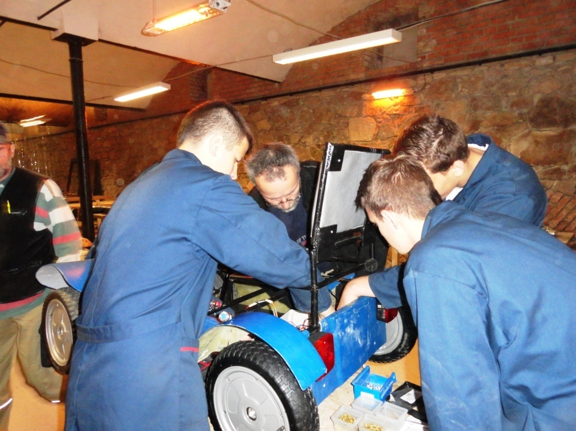

Slide 18
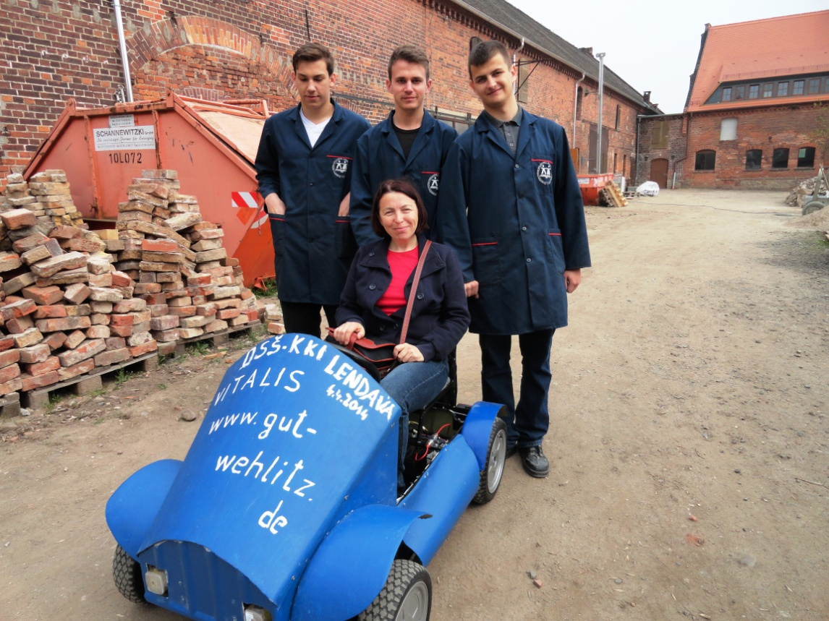
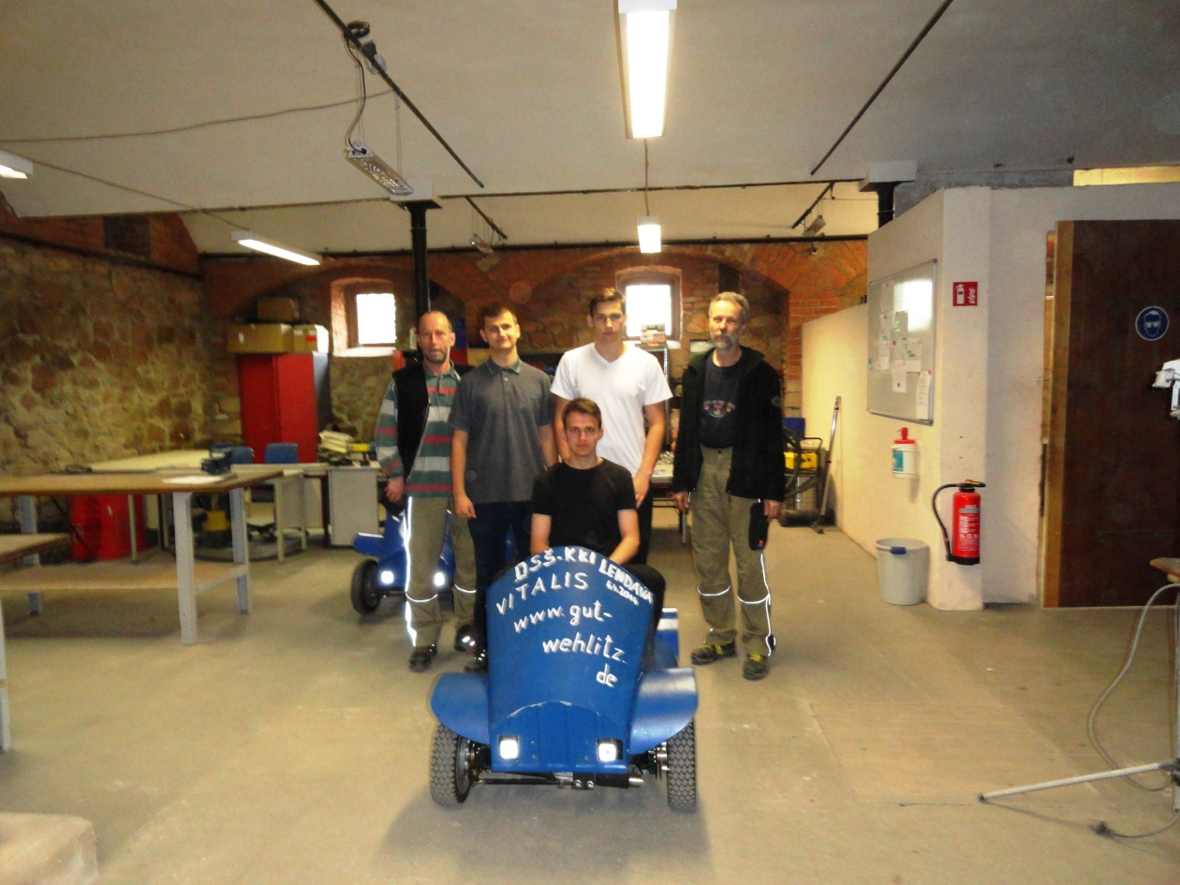

Slide 19
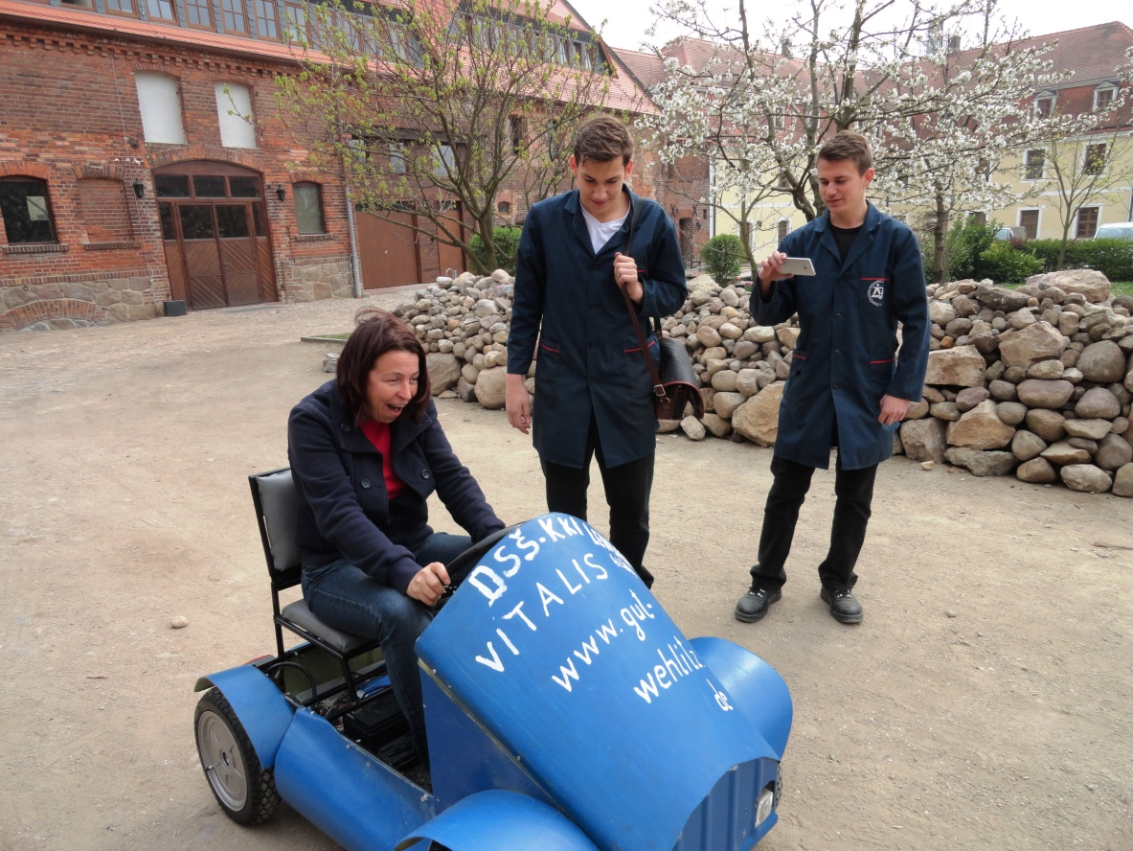
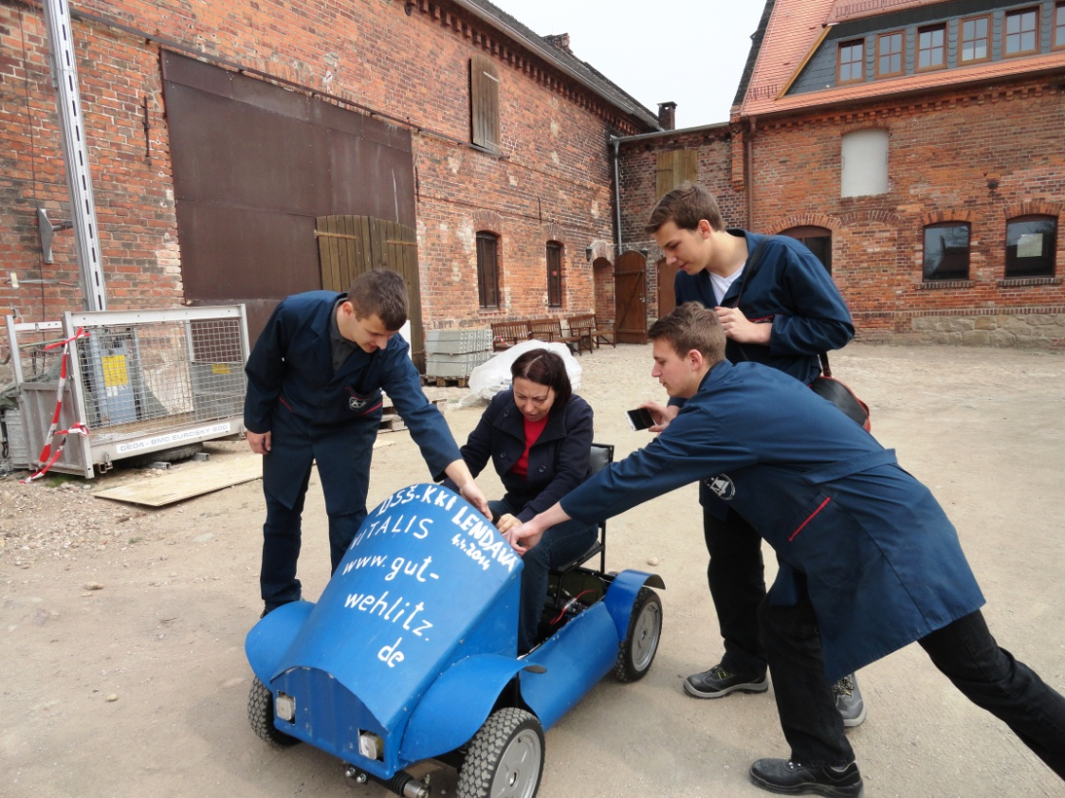

Slide 20
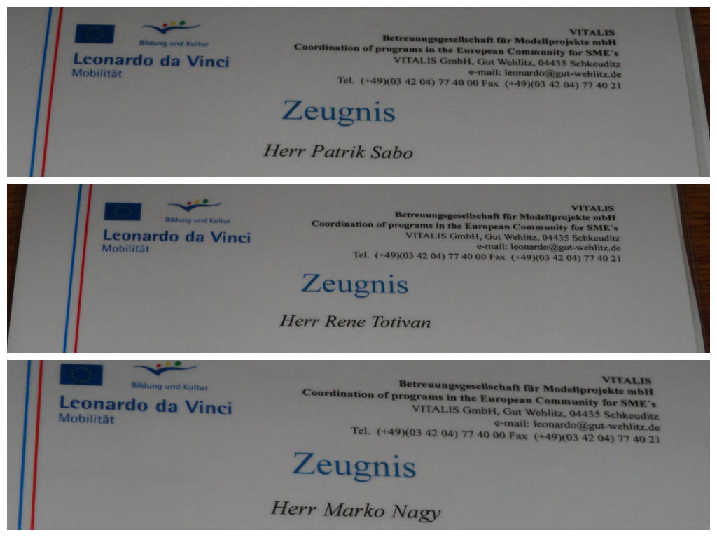
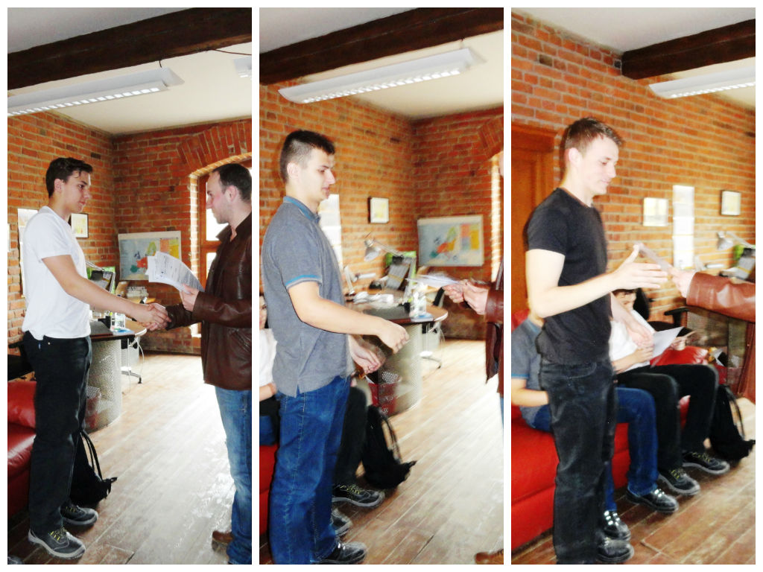
Podelitev spričeval in certifikata Europass Mobility

Slide 21
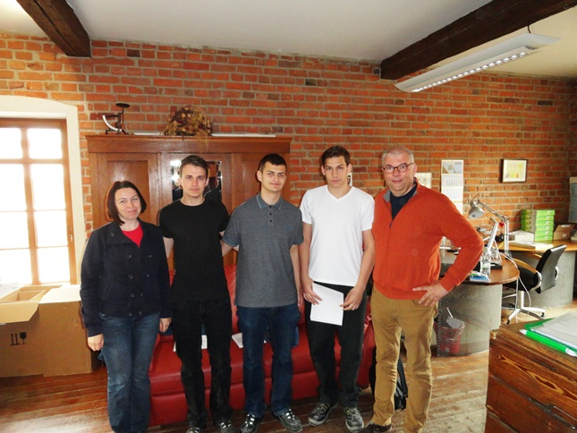

Slide 22
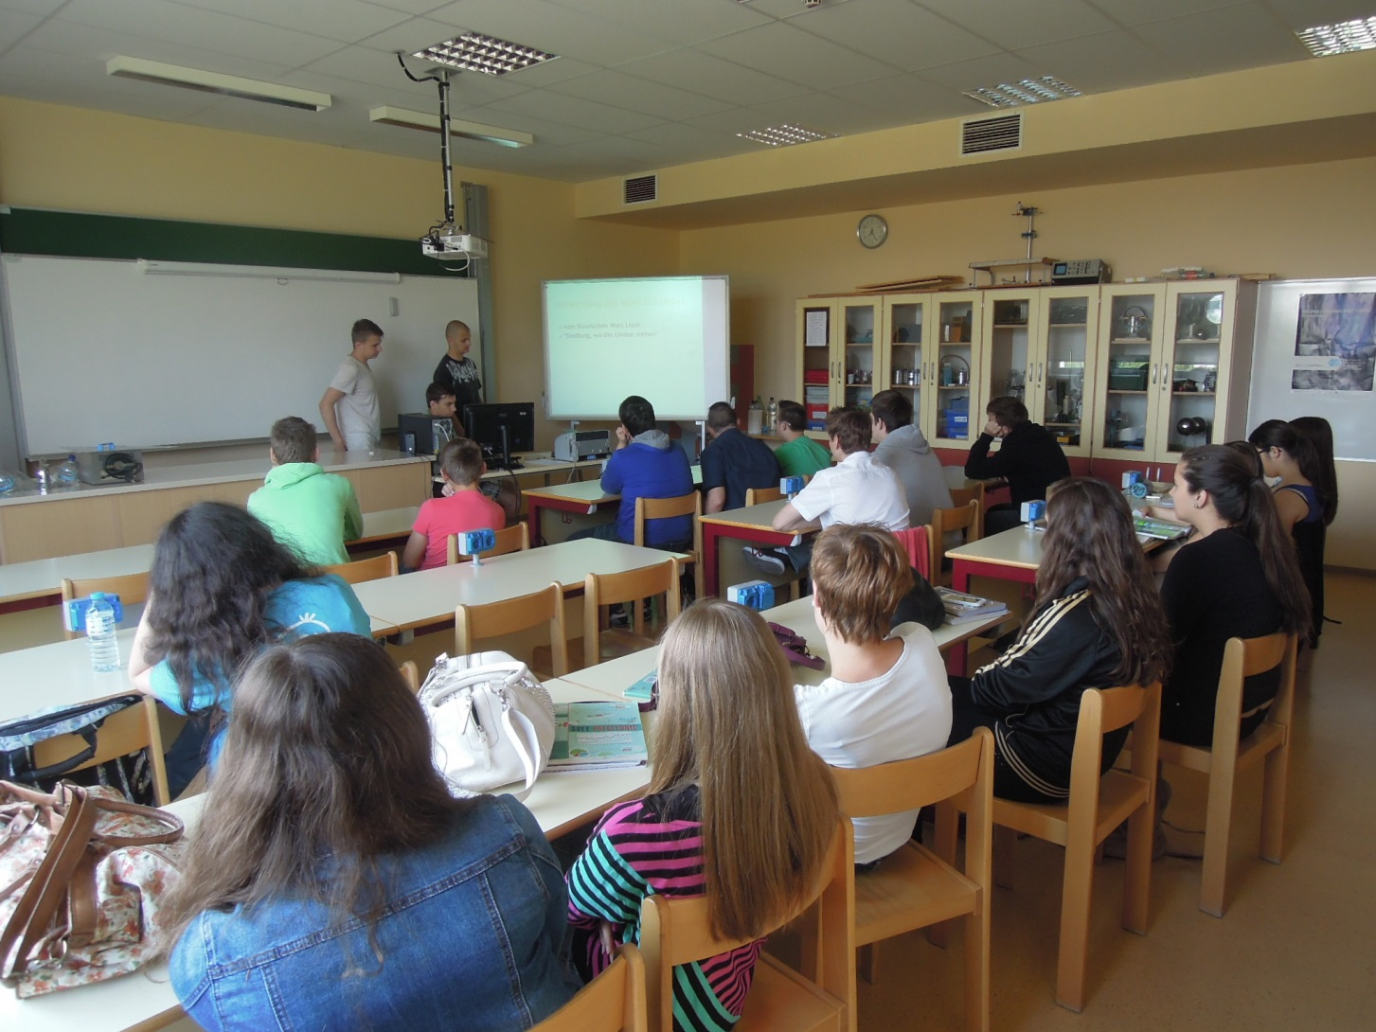
PREDSTAVITEV MOBILNOSTI NA ŠOLI
15.4, 16.5. in 3.6.

Slide 23
UGOTOVITVE
Cilji prve mobilnosti v celoti uresničeni
potrditev, da je znanje nemščine zelo pomembno
na praksi so se veliko naučili, povezali so teorijo s prakso, naučili so se veliko na področju elektronike
bili so samostojni
prišla je do izraza njihova inovativnost in kreativnost
uporaba že usvojenih praktičnih veščin in znanj v praksi
pozitivno presenečeni glede organizacije, izvajanja prakse, pristopa

Slide 24
EVALVACIJA / DIJAKI
za vmesno poročilo mobilnosti
Počuti se bolj samozavestno
Bolje razumem ljudi v drugi državi
Bolj se zanimam za študij/usposabljanje kot prej
Moja mobilnost mi bo pomagala pri nadaljnjem šolanju
Moja mobilnost v tujini mi bo pomagala pri iskanju službe
Splošno zadovoljstvo z dosežki moje mobilnosti
S pridobljenimi dokumenti imam večje možnosti za zaposlitev
V celoti zadovoljni z organizacijo bivanja, ureditvijo prevoza, z informacijami in podporo, s pomočjo, ki so jo prejeli glede praktičnih zadev med usposabljanjem, z organizacijo pošiljateljico in prejemnico…

Slide 25
VTISI DIJAKOV
OSEBNE IZKUŠNJE DIJAKOV
dobili potrditev, da obvladajo nemški jezik
na praksi so se veliko naučili, pridobili veliko praktičnih znanj, predvsem o elektroniki
potrditev, da so se pravilno odločili o izbiri programa
ponudile so se jim priložnosti za dodatno usposabljanje
prvič odsotni od doma dalj časa
prvo potovanje z letalom
naučili so se dosti novega in veliko videli (Panometer)
zelo zadovoljni

Slide 26
PREDLOGI ZA MOBILNOST 2015
pisanje poročila dijakov za spletno stran (generacijsko knjigo, šolsko glasilo)
izdelava filma; poudarek na praksi
drugačen pristop

Slide 27

Leonardo da Vinci –
Mobilnost 2015
MOBILNOST 2015
termin: od 5.4.2015 do 18.4.2015
udeleženci: 3 dijaki programa ST in 1 učitelj

Slide 28

PROGRAM Evropske unije za izobraževanje, usposabljanje, mlade in šport
2014 -2020
www.erasmusplus.si

